Slide 1



Imputación de Datos Faltantes de Variables Meteorológicas y de Contaminación en Series Temporales Multivariantes IoT con Modelos Transformer
Ricardo Ruiz Fernández de Alba
(ricardoruiz@correo.ugr.es)
Tutores:
María del Campo Bermúdez Edo
Daniel Bolaños Martínez
Notes:
Buenos días, soy Ricardo Ruiz Fernández de Alba, y voy a presentar mi TFG: "Imputación de Datos Faltantes de Variables Meteorológicas y de Contaminación en Series Temporales Multivariantes IoT con Modelos Transformer"

Slide 2
Índice
I. Introducción y Caso de Estudio: Smart Poqueira.
II. Estado del Arte. Formalización.
III. Arquitectura Transformer y SAITS.
V. Resultados y Discusión.
VI. Conclusiones y Futuro.
IV: Desarrollo de Software y Pipeline Integrado.
Notes:
La presentación se estructura en los siguientes seis puntos de acuerdo a un TFG de tipo Investigación:
Introdución y Motivación, Estado del Arte, Modelos Transformers, Desarrollo experimental, Resultados y Discusión y Conclusiones.

Slide 3

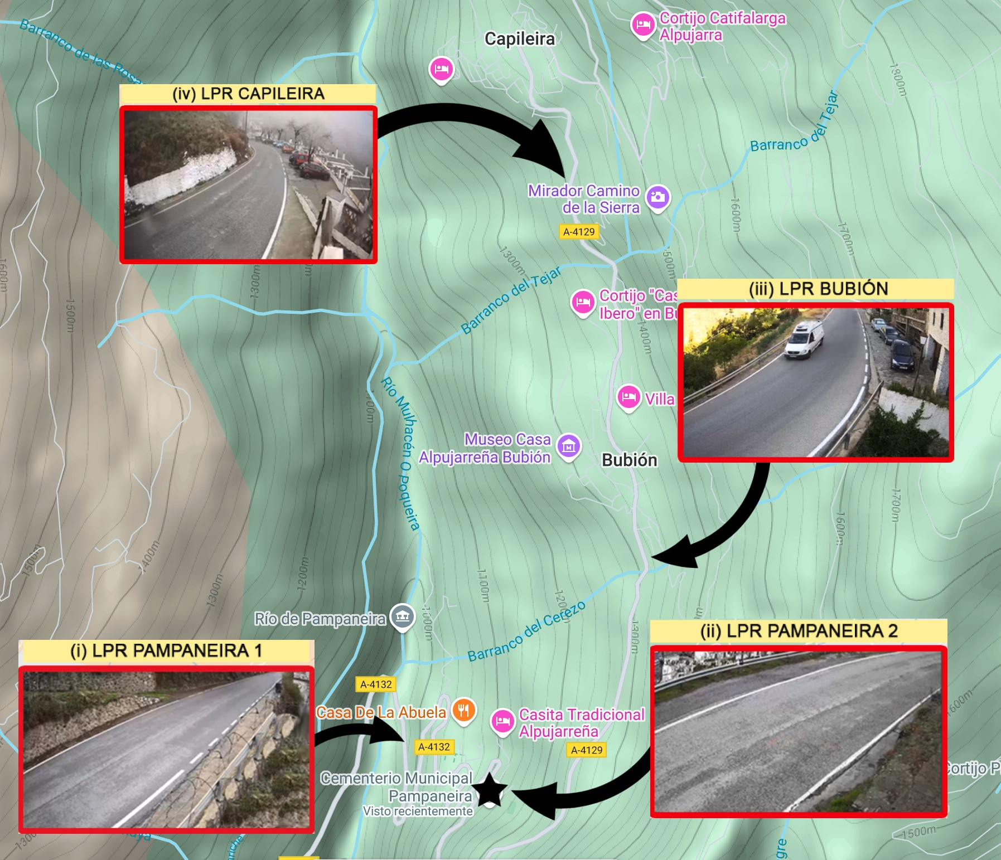
I. Introducción: Smart Poqueira
Introducción
Proyecto de investigación UGR.
Infraestructura IoT:
(i), (ii), (iii), (iv)
Cámaras LPR (tráfico)
unidad móvil (contaminación)
Notes:
En primer lugar, el contexto: Para estudiar la sostenibilidad ambiental de la
región de Poqueira, en la Alpujarra Granadina, se tomaron datos de tráfico mediante 4 cámaras LPR
(reconocimiento de matrículas) situadas en las localidades de Pampaneira, Bubión y Capileira y de variables meteorológicas y
de contaminación con una unidad móvil equipada con sensores cerca de Pampaneira.
Las cámaras junto con los sensores constituyen un sistema IoT que produce un dataset conformado por 114 variables, entre las cuales
se encuentran CO, NO2, PM10 (particulas en suspensión).

Slide 4
I. El Desafío de los Datos Faltantes
Introducción
Al analizar los datos registrados cada hora de las 114 variables:
CO : mónóxido de carbono
NO2: dióxido de nitrógeno
PM10: partículas en suspensión
eBC_ff: hollín de combustibles fósiles
eBC_bb: hollín de quema biomasa
….
Periodo | Filas x Columnas | Porcentaje Datos faltantes
1er: 18/01/2023-14/03/2023 | 1332x114 | 28.3%
2do: 07/06/2023-26/06/2023 | 480x114 | 28.7%
Problema: 28.4% Datos Faltantes (missing data).
Notes:
Al analizar los datos registrados cada hora de las 114 variables (CO, NO2, PM10, etc.) en dos periodos de 2023: invierno y verano, se encontró un 28.4% de datos faltantes, por diversos motivos tanto técnicos (fallos de los sensores) como ambientales (condiciones meteorológicas).

Slide 5
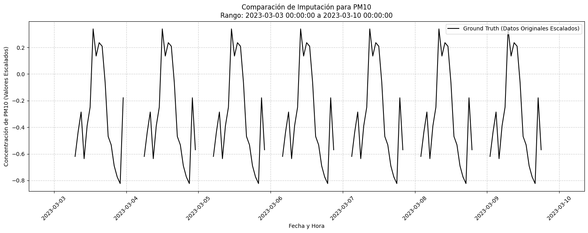
I. Introducción: Series Temporales. Motivación.
Introducción
Series Temporales Parcialmente Observadas
Datos Faltantes
Notes:
Por ejemplo, esta gráfica de PM10, una de la 114 variables que conforman el dataset de este trabajo,
representa una serie temporal parcialmente observada. Futuros análisis y predicciones sobre estas series serán más robustos si se completan de manera adecuada.

Slide 6

Introducción
I. Objetivos del Trabajo
Pregunta de investigación:
¿En qué medida los diversos métodos de imputación pueden recuperar eficazmente valores faltantes? ¿Y Transformer?
Principal: Estudio de Modelos Transformer para imputar series temporales.
Específicos:
Análisis del Estado del Arte
Fundamentación Matemática.
Desarrollo del Pipeline y Paquete Python.
Evaluación del Rendimiento.
Notes:
Frente a este problema, nos planteamos la siguiente pregunta de investigación:
¿En qué medida los diversos métodos de imputación pueden recuperar eficazmente los valores faltantes? ¿Cómo se posicionan los modelos Transformers en este contexto?
Para responder a este interrogante, este trabajo plantea como objetivo principal el estudio de los modelos transformer para imputar series temporales.
Y como objetivos específicos:
1. Estudio del estado del arte.
2. Fundamentación informática-matemática del Transformer.
3. Elaboración de un Pipeline de Imputación y de un paquete de Python.
4. Evaluación comparativa del rendimiento.

Slide 7
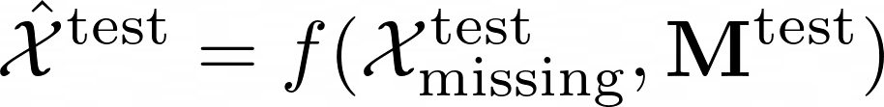
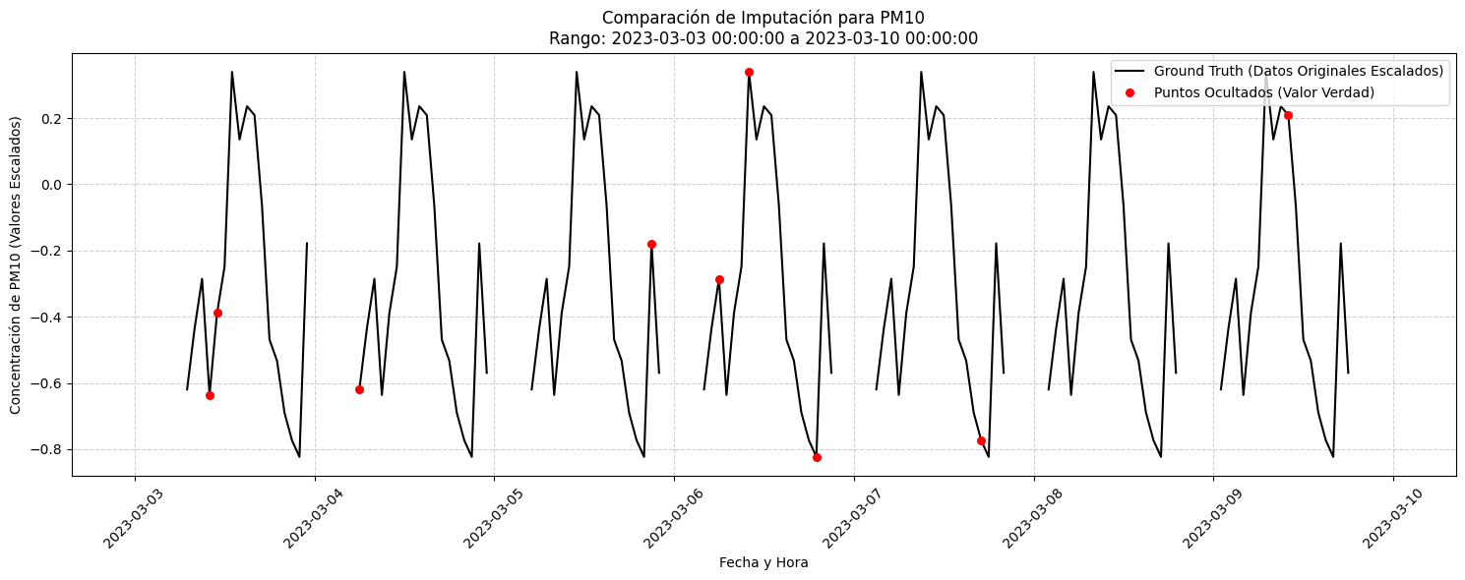

I. El Problema de la Imputación
Introducción
Máscara binaria que indica con 1s donde se eliminaron valores artificialmente y 0s donde hay valores observados o faltantes naturales.
Notes:
Así pues, comenzamos por presentar la forma general del problema de Imputación.
Partimos de la Serie Temporal Original Parcialmente Observada X original.
Respecto a esta serie, se elimina deliberadamente un porcentaje de valores observados produciendo X missing. Este proceso genera una máscara binaria M, con unos en las posiciones eliminadas (puntos rojos) y ceros en el resto.
Un método de imputación f se aplica a X missing y M, generando la serie temporal completa

Slide 8
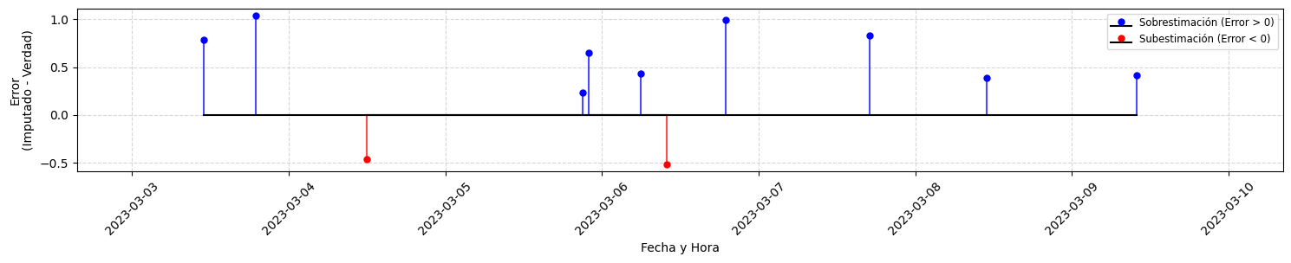
I. Evaluación.
Introducción
La eliminación artificial permite comparar los valores imputados con su valor verdadero (ground truth) mediante diversas métricas de error:
Notes:
Ahora bien, ¿Por qué eliminamos datos? Porque esto permite comparar los valores imputados con su valor verdadero (ground truth).
Esto se hace mediante distintas métricas de error (Error absoluto medio, Error cuadrático medio, Error relativo medio).
, ya que cada una aporta información complementaria.
En la figura, se observan algunos de estos errores por exceso y por defecto.

Slide 9


II. Taxonomía de Métodos de Imputación
Estado del Arte
Clasificación
Estacionarios
Con Información Local
Modelos: Matrices Deep Learning
Notes:
Continuamos con el estudio del estado del arte, estableciendo una taxonomía,
que diferencia entre métodos estacionarios, métodos con información local, basados en matrices y de Deep Learning entre los que se encuentran los modelos Transformer.

Slide 10
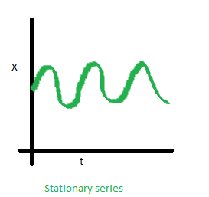
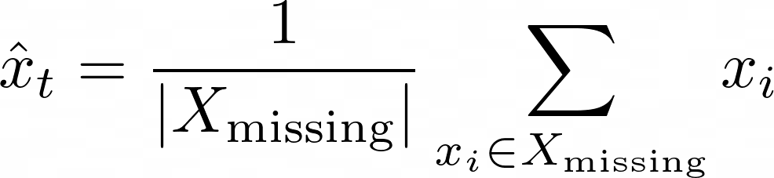

Estado del Arte
II. Taxonomía. Estacionarios
Media
Mediana
Notes:
Como métodos estacionarios, la media y la mediana pueden sustituir a los valores faltantes si se consideran invariantes en el tiempo.

Slide 11
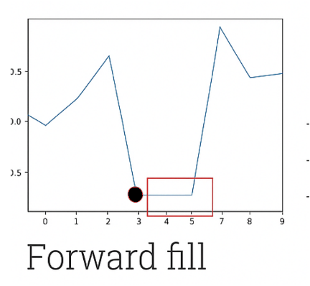
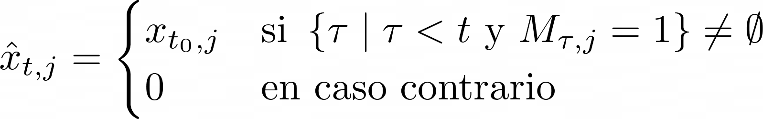
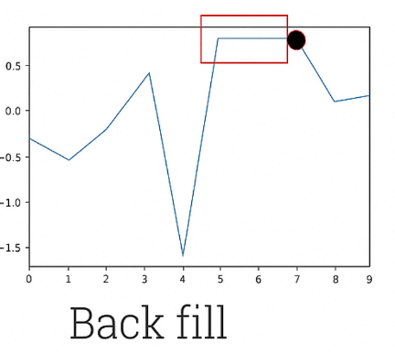
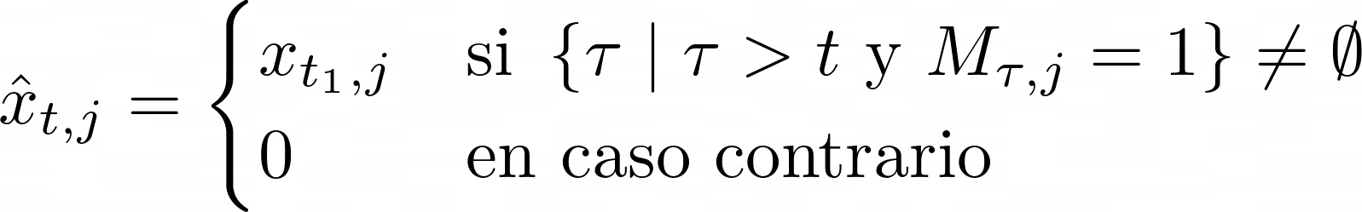
II. Taxonomía. Información Local
Estado del Arte
Forward Fill o LOCF
Backward Fill o NOCB
Notes:
Por otro lado, los métodos de información local estiman los valores faltantes
basándose en los puntos adyacentes:
Para Forward Fill, el valor imputado x sub t,j gorro se imputa con x sub t sub t_0,j si el conjunto
de los tau menores que t con posiciones 1 en la máscara es no vacío y 0 en caso contrario.
T_0 es el maximo de este conjunto anteriormente descrito.
Análogamente Backward Fill.
Esto significa que Forward Fill propaga el último valor observado hacia adelante, y Backward Fill rellena con el
siguiente valor observado hacia atrás.

Slide 12
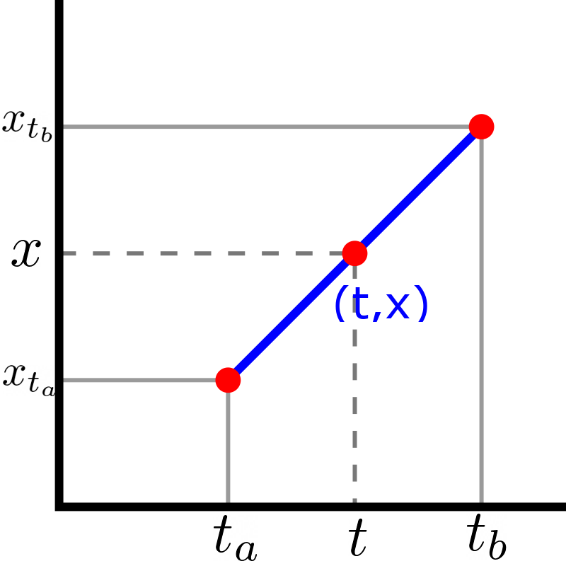
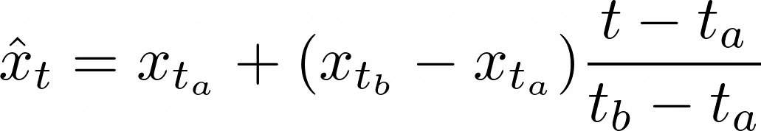
Estado del Arte
II. Taxonomía. Información Local.
Interpolación Lineal
Notes:
En el caso de la interpolación lineal, se tienen en cuenta ambos valores adyacentes. Estos se unen mediante una línea recta que determina los valores faltantes.

Slide 13


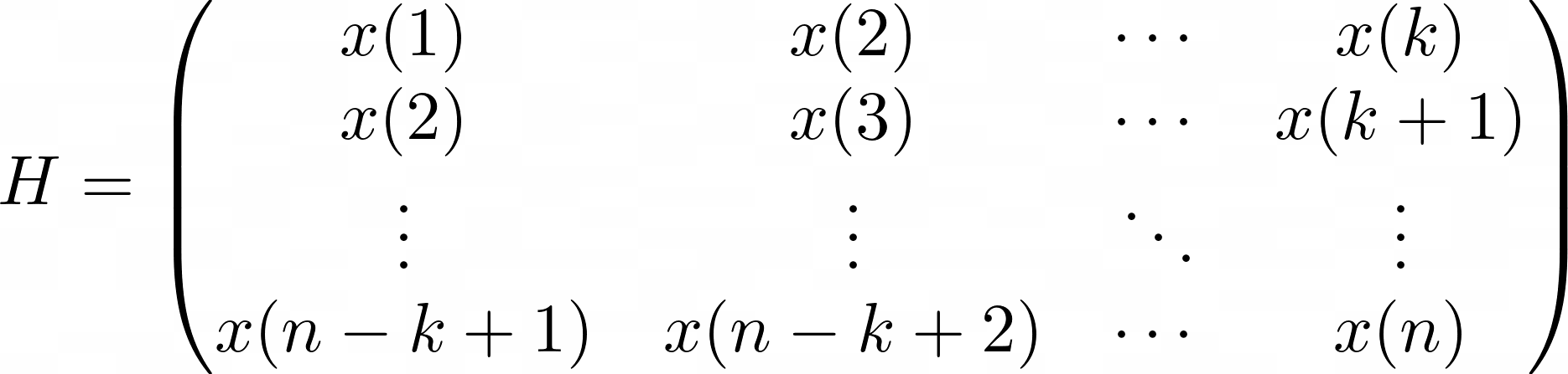


Estado del Arte
II. Taxonomía. Con Matrices: Hankel Imputation
Sea
una Serie Temporal
Definición: Se define la Matriz de Hankel
donde cada fila contiene una ventana de longitud de la serie temporal,
: Norma nuclear, suma valores singulares
Notes:
Como método basado en matrices, encontramos la Imputación Hankel .
La matriz de Hankel se define a partir una serie temporal, que se reorganiza en una matriz de tamaño (n menos k + 1) x (kd), donde n: número de filas, k parámetro retardo que por defecto toma la parte entera de n+1 medios y d: número de variables.
La imputación se resuelve obteniendo la matriz de rango mínimo, para lo que se minimiza su norma nuclear, lo que permite obtener la serie temporal completa.

Slide 14

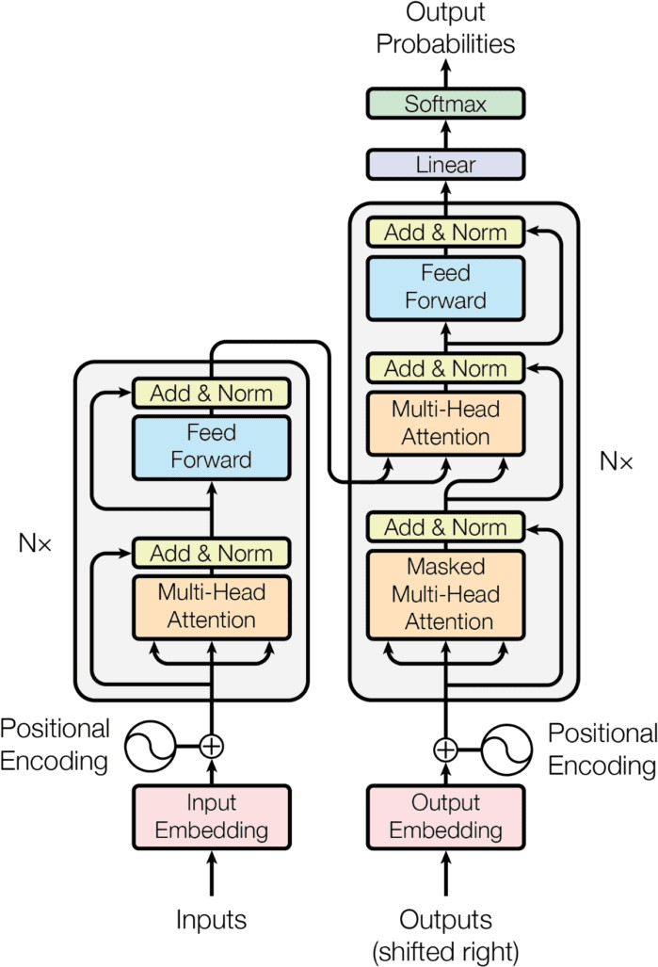
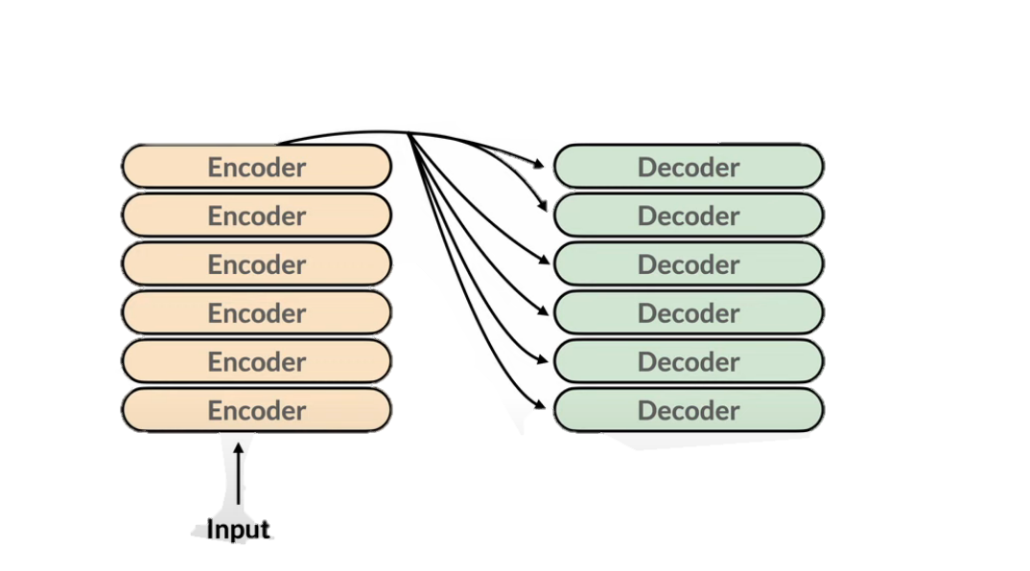
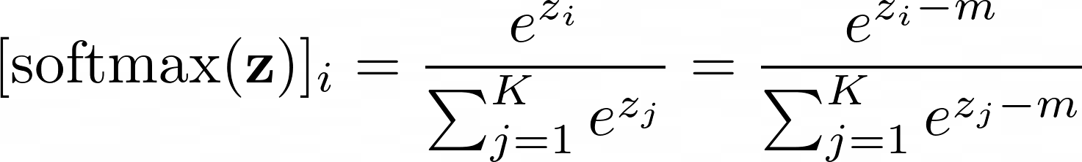
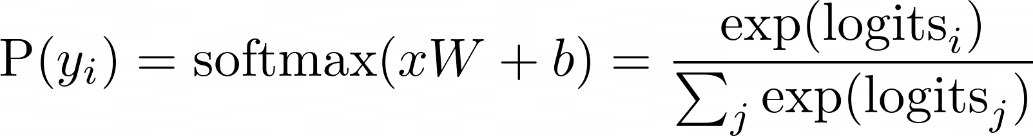
III. Arquitectura del Transformer
Arquitectura del Transformer
Attention is All You Need. (Vaswani et al., 2017)
Conocido por su aplicación al campo
del NLP.
Encoder Decoder
Notes:
La arquitectura Transformer, en "Attention Is All You Need”, es de los modelos más utilizados actualmente.
Principalmente es conocido en el campo del procesamiento del lenguaje natural, aunque aquí lo utilizaremos para
Series temporales.
Su diseño encoder-decoder utiliza N capas apiladas. El encoder procesa simultáneamente toda la secuencia de entrada generando una representación contextual que envía al decoder. Este focaliza su atención sobre tal representación generando una salida de forma autorregresiva. Tras una capa lineal final y Softmax se obtiene una distribución de probabilidad categórica sobre los posibles valores que pueden tomar las posiciones faltantes en la serie
temporal.

Slide 15
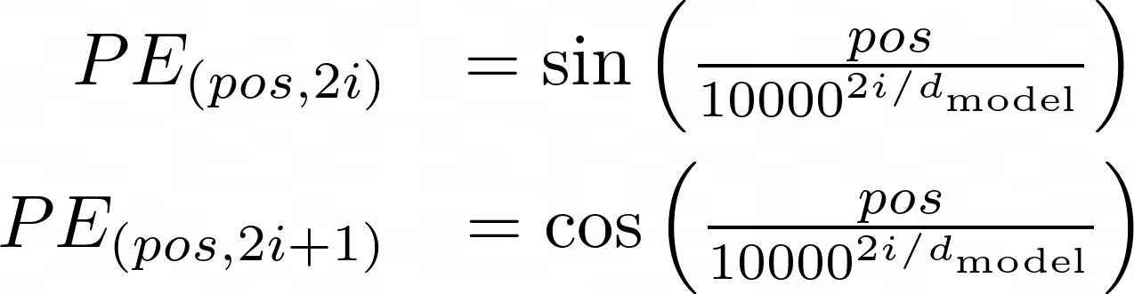
IV. Arquitectura del Transformer: Positional Encoding
Arquitectura del Transformer
Input Embedding
Positional Encodings
Notes:
En principio, la paralelización de la que hablábamos no respetaría el orden de
la secuencia de embeddings si no fuera por el componente Positional encoding.
Este utiliza funciones trigonométricas para proporcionar información de orden y posición.

Slide 16
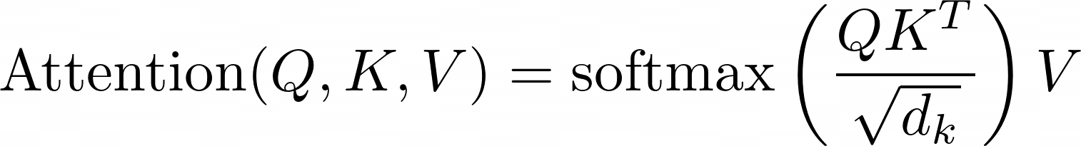
IV. Arquitectura del Transformer: Mecanismo de Atención
Arquitectura del Transformer
Construye Q (Query), K (Key), V (Value).
Idea clave: Scaled Dot-Product Attention.
16
Notes:
Pero, sin lugar a duda, el núcleo del Transformer es su mecanismo de Atención, que toma como entrada
las matrices de Consulta (Q), Claves (K) y Valores (V), construidas a partir de los embeddings con información posicional.
La atención calcula la similitud entre Q y K mediante el producto
escalar escalado y seguidamente la función Softmax obtiene los pesos de atención que ponderan los valores.
Técnicamente se ejecutan múltiples mecanismos de atención en paralelo (uno por
cabeza), que se concatenan en los componentes Multihead-Attention.

Slide 17
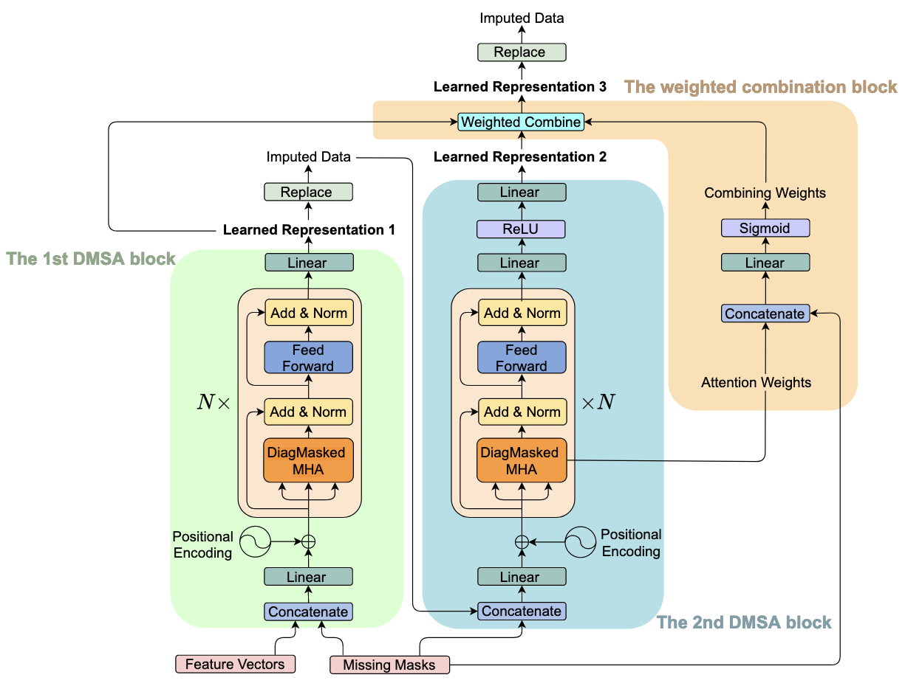
IV. SAITS: Self-Attention Based Imputation for Time Series. Arquitectura General.
Arquitectura de SAITS
Modelo de DL especializado en imputación de series temporales.
(Du et Al., 2023)
17
Notes:
SAITS es un Transformer Modificado, que emplea una arquitectura especializada en
imputación de series temporales con dos bloques DMSA (Diagonal Masked Self-Attention) y un tercer bloque.
El primer bloque (en color verde) se asemeja al encoder, mientras que el segundo
(en color azul) al decoder. Entonces, ¿cuáles son las particularidades de este
modelo respecto a Transformer?
Por un lado, el enmascaramiento diagonal (en color naranja oscuro) y un tercer bloque de combinación ponderada (en color marrón claro)

Slide 18
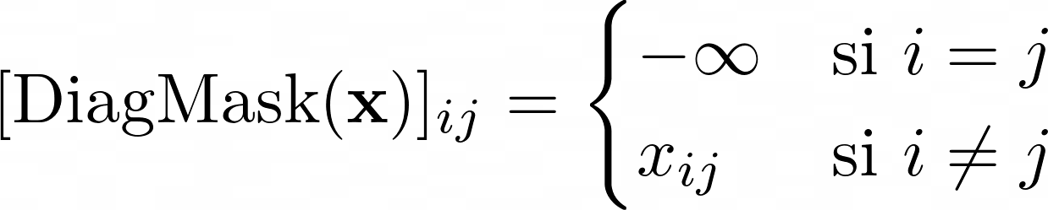
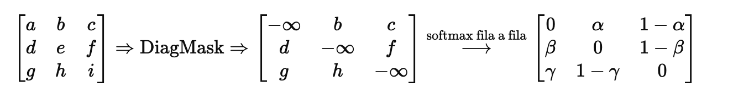
Arquitectura de SAITS
IV. SAITS: Self-Attention Based Imputation for Time Series. Mecanismo DMSA.
18
Notes:
¿En qué consiste este enmascaramiento diagonal?
Pues que mientras que en Transformer cada punto puede atender a todos los demás, y a sí mismo, en SAITS la máscara diagonal bloquea la auto-atención, asignando menos infinito a los elementos de la diagonal principal.
Tras aplicar Softmax los pesos diagonales se anulan, lo que significa que, al multiplicar por la matriz de valores, V, cada punto sólo atiende a los demás.

Slide 19

Arquitectura de SAITS
IV. SAITS: Self-Attention Based Imputation for Time Series.
Flujo de Transformaciones Matemáticas.
1er Bloque DMSA: X1
2do Bloque DMSA: X2
Bloque combinado: X3
Serie Imputada
19
Notes:
El procesamiento matemático de SAITS se produce en tres etapas:
El primer bloque DMSA produce tras su última capa lineal, la salida
X1. Una primera imputación a partir de esta se toma como entrada para el segundo bloque, que tras una función de activación ReLu entre dos capas lineales, produce X2.
El tercer bloque (color marrón) efectúa una combinación ponderada de X1 y X2,
dando lugar a X3.
Por último, utilizando la serie original X, la salida del bloque combinado X3 y la
máscara de datos faltantes M, obtenemos la serie temporal completa X gorro.

Slide 20

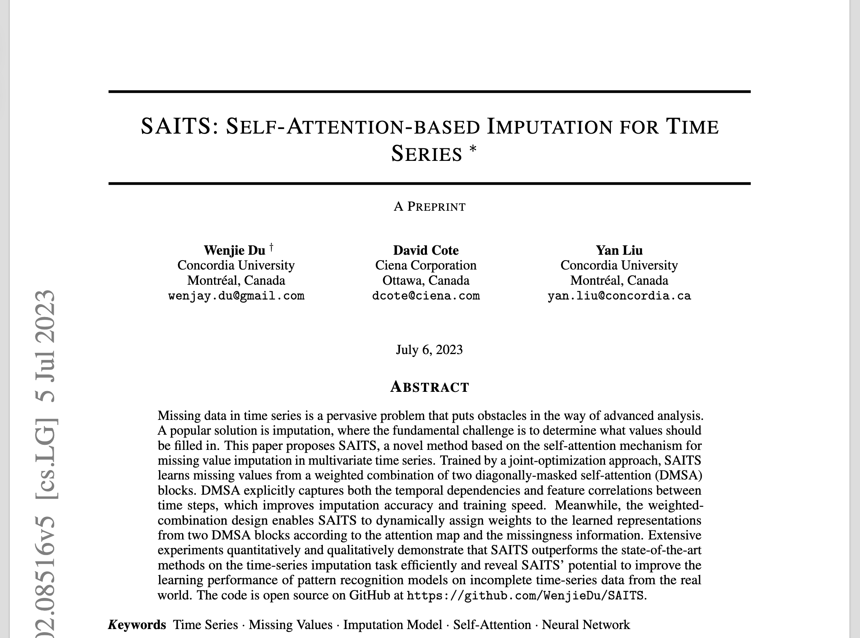
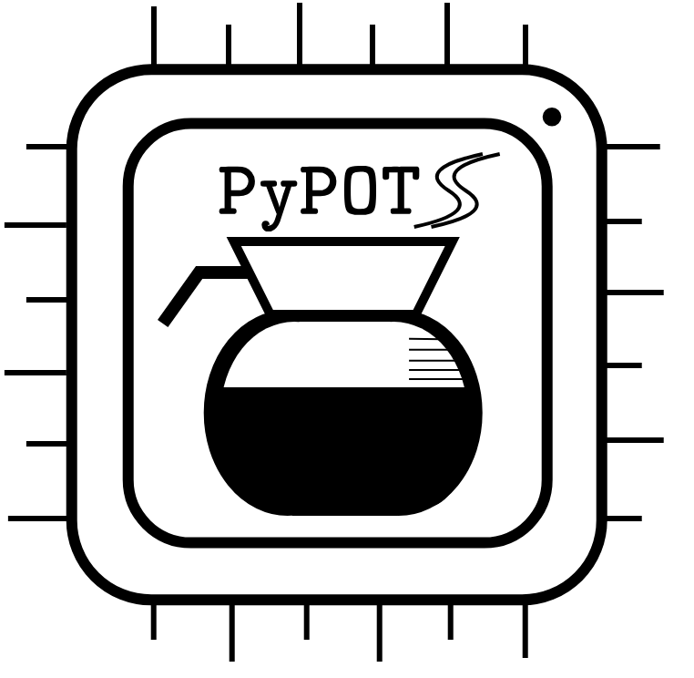
V. PyPOTS: Una biblioteca de Python para trabajar con Series Temporales Parcialmente Observadas
Desarrollo de Software
Implementa Transformer
Implementa SAITS
Basada en PyTorch
20
Notes:
Este trabajo ha utilizado como herramienta la biblioteca PyPOTS, que
desarrollaron los autores de SAITS en 2023.

Slide 21
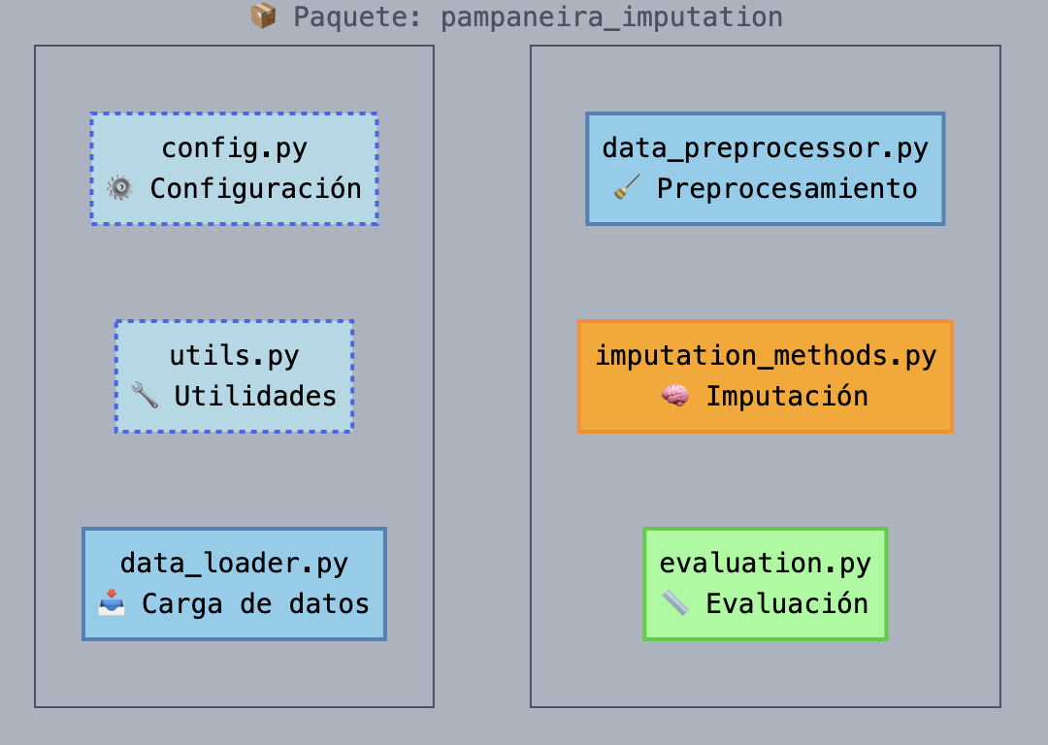

V. Desarrollo de Software
Desarrollo de Software
Repositorio de Código:
https://github.com/eigenric/TFG
21
Notes:
Ahora bien, se ha elaborado una paquete de Python pampaneira_imputation para integrar las implementaciones de PyPOTS con los diversos métodos definidos en la taxonomía.
Este paquete consta de 4 módulos dedicados a: la carga, preprocesamiento,
imputación y evaluación, junto con dos módulos para utilidades y configuraciones.
Este paquete figura en el repositorio indicado con licencia de código abierto, para hacerlo reproducible.
Se han seguido las buenas prácticas de desarrollo de software mediante la metolodogía ágil y el desarrollo de test unitarios.

Slide 22
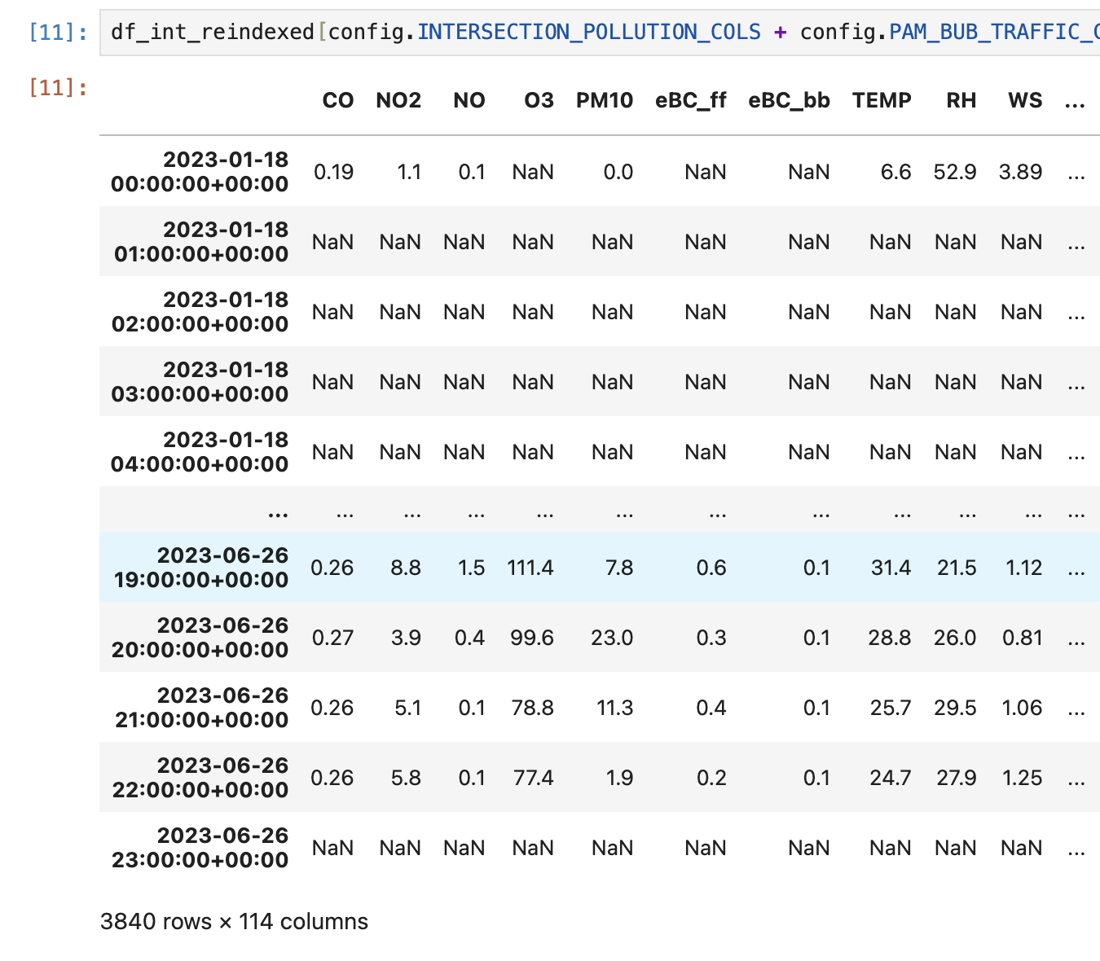
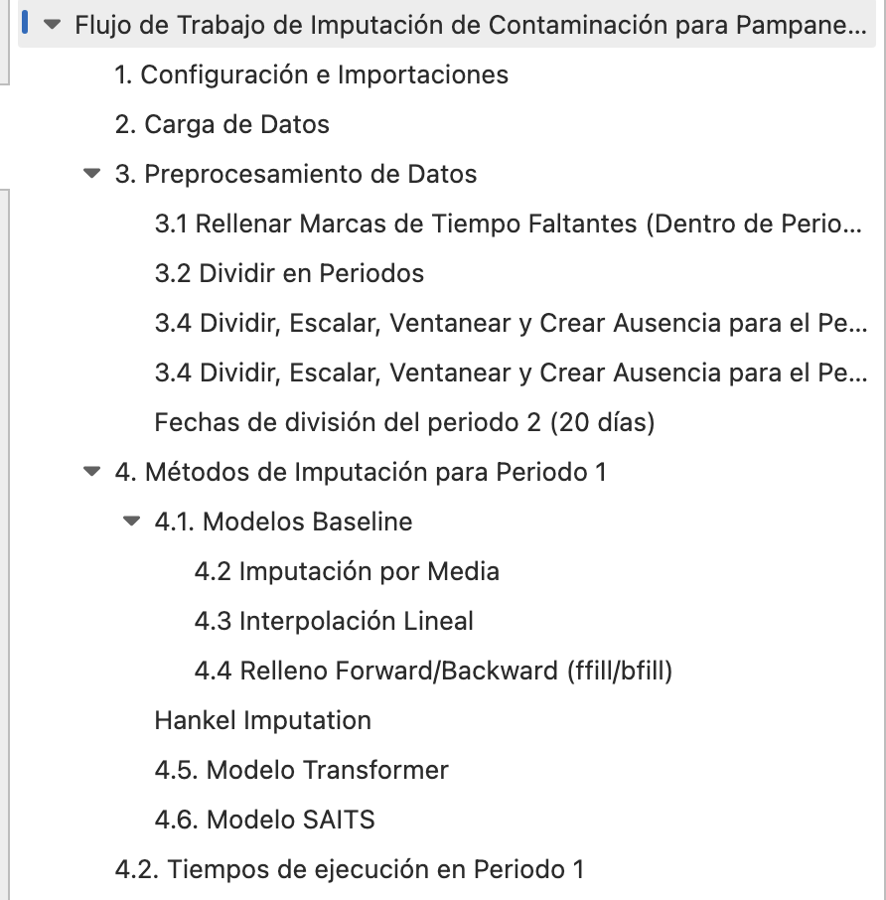


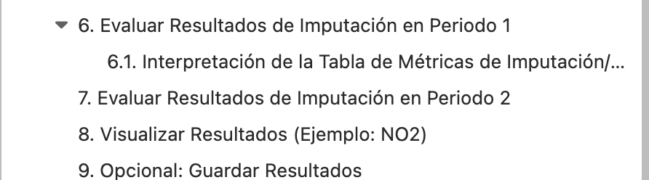
V. Pipeline
Desarrollo de Software
Notebook_imputation.ipynb
22
Notes:
Utilizando los módulos del paquete desarrollado, se elaboró un Pipeline o Flujo de
Trabajo, usando la Plataforma Jupiter que va ejecutando de manera secuencial las funciones
de los módulos citados.
Destacamos la utilización de bibliotecas usuales del ecosistema de Python como Pandas, Numpy o Matplotlib.
La imagen de la derecha carga la Serie Temporal en un Dataframe de Pandas.

Slide 23
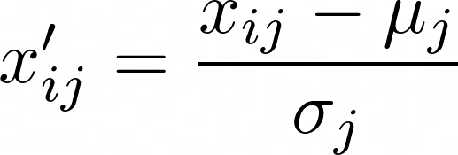
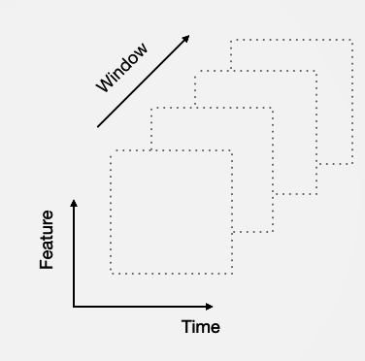
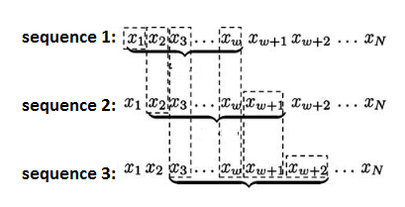
Desarrollo de Software
V. Flujo de Trabajo. Preprocesamiento
Escalado (Z-score):
Ventana Deslizante:
23
Notes:
Dentro del preprocesamiento, se ha realizado un escalado previo usando Z-score a partir de entrenamiento, que se aplica a validación y testing.
Por otro lado, la representación de la serie temporal se cambia para adaptarla al modelo de Deep Learning. En concreto, mediante un proceso de ventaneo deslizante con solapamiento: que las convierte en arrays tridimensionales
(número de ventanas x tamaño de ventana x número de características).

Slide 24

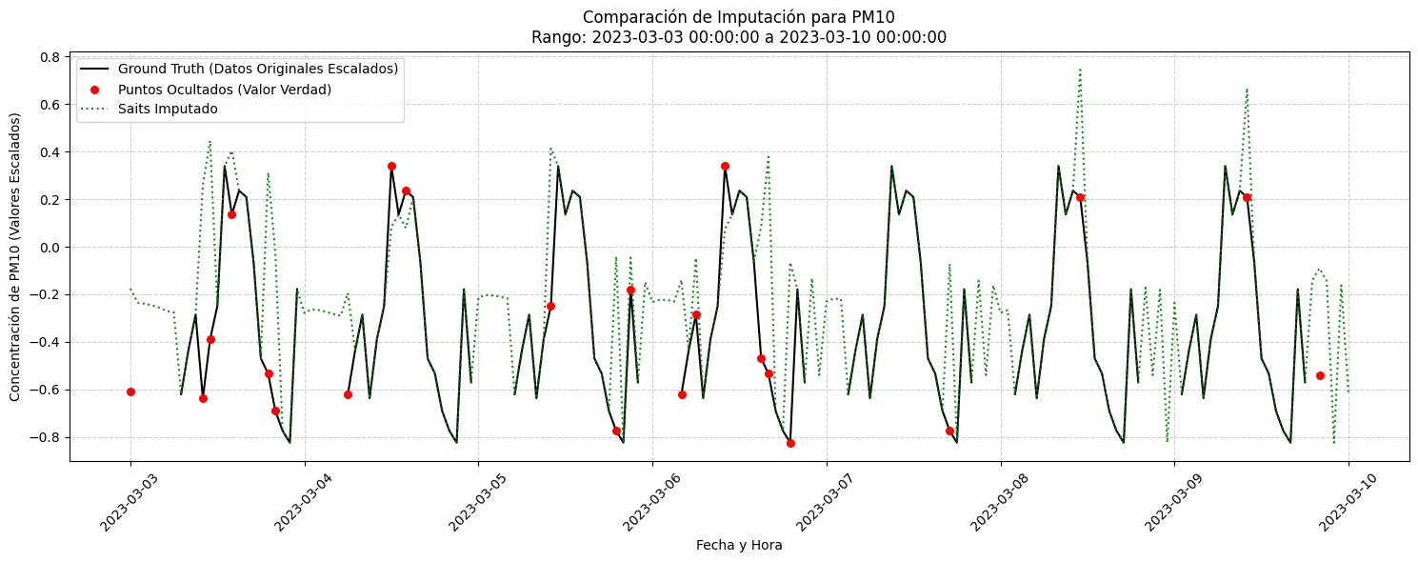
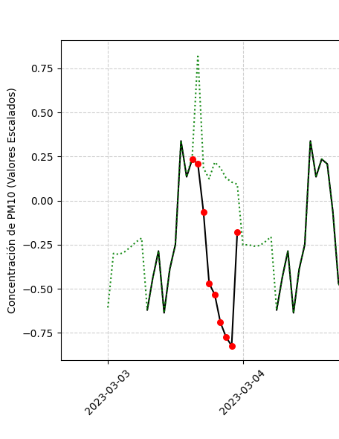
VI. Resultados. Visualización
Resultados y Discusión
Patrón de Ráfaga
Patrón Puntual
Imputación por SAITS
(línea ···)
24
Notes:
Recordemos, en la gráfica superior, el ejemplo de la variable PM10 parcialmente observada.
Tras el flujo de Trabajo, podemos observar las gráficas con los valores imputados (línea verde de puntos) por saits:
Abajo a la izquierda con el patrón ‘subseq’: que elimina ráfagas de puntos.
Y a la derecha con el patrón puntual 'point’: que elimina puntos de forma aleatoria.
La comparación con el ground truth (puntos rojos) proporciona la tabla de errores.

Slide 25
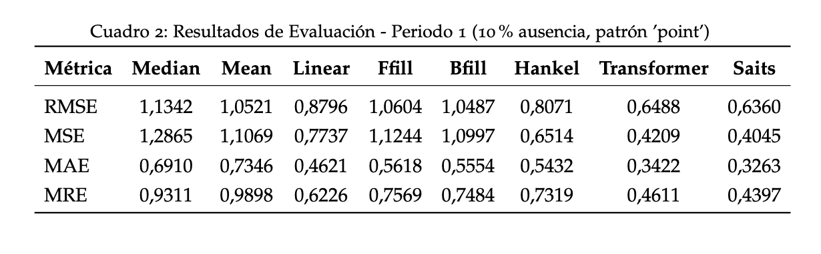
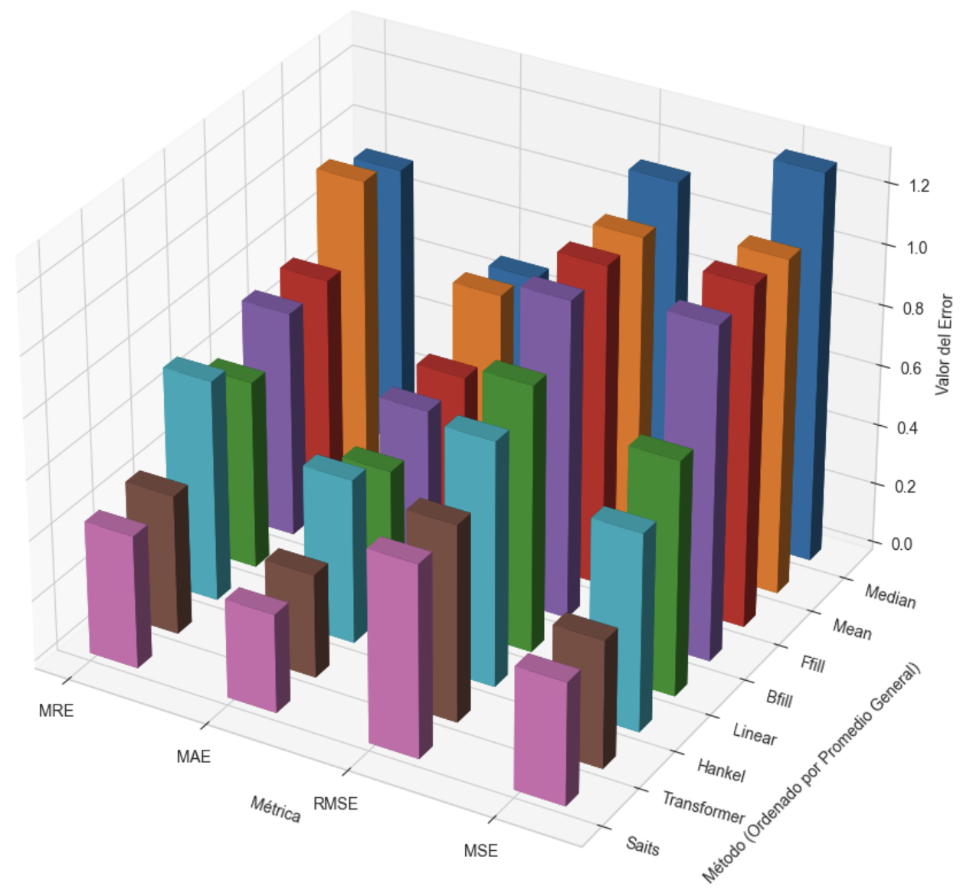
VI. Resultados y Discusión
Resultados y Discusión
Resto de tablas en la memoria (Capítulo 5)
Interpolación Lineal: Mejor método básico.
DL (SAITS/Transformer) claramente superior.
SAITS lidera en precisión.
25
Notes:
Esta es una de las 14 tablas de errores de evaluación que hay en la memoria. En concreto, la
del período 1 con 10% de ausencia y patrón puntual.
Para visualizar mejor los resultados, se construyó este gráfico 3D.
Observándose que:
La interpolación lineal es el mejor de los métodos simples.
Y que os modelos DL: Transformer & saits son superiores al resto de modelos.
De hecho, saits mejora ligeramente a Transformer.

Slide 26
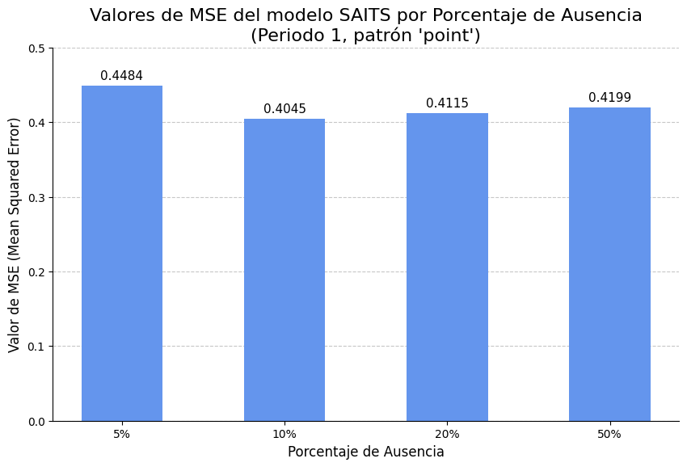
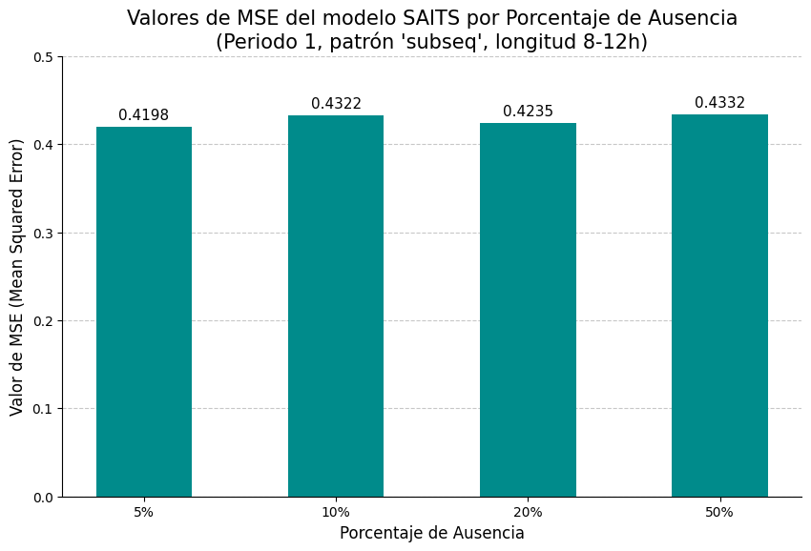
VI. Resultados y Discusión
Resultados y Discusión
Patrón Puntual (‘Point’)
Patrón Ráfaga (‘Subseq’)
10% ausencia es el de menor error.
Ligero incremento del error respecto al mismo % puntual.
26
Notes:
Se replicó el Pipeline con variaciones en los porcentajes y patrones de ausencia.
Y se observó que, en la mayoría de los casos, conforme aumenta el porcentaje aumenta el error.
Por otro lado, la ausencia con patrón ráfaga incrementa ligeramente el error con respecto al mismo tanto porciento puntual

Slide 27
VI. Resultados:
Resultados y Discusión
“¿En qué medida los métodos de imputación pueden recuperar eficazmente los valores faltantes? ¿Y Transformer?”
Eliminación artificial
Transformer y SAITS (DL) > Resto
SAITS > Transformer
Ráfaga más realista
27
Notes:
La eliminación artificial nos ha permitido comparar los valores imputados con los originales (ground truth) mediante métricas de evaluación (RMSE, MRE, etc.).
Transformer y SAITS son claramente superiores, según estas métricas, a los demás modelos. Se han estudiado sus arquitecturas en profundidad.
SAITS mejora ligeramente a Transformer.
Aunque la ausencia por ráfagas da mayor error que la puntual, modela los fallos de los sensores de forma más realista.

Slide 28

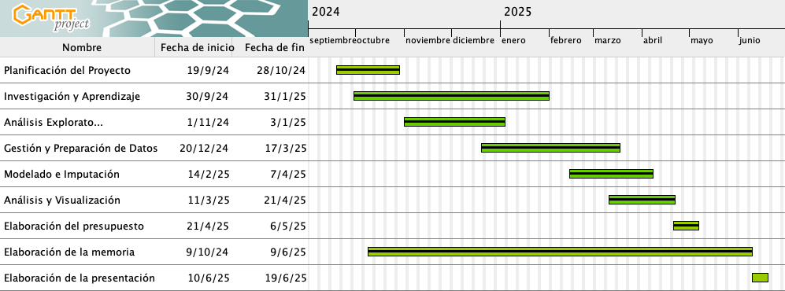
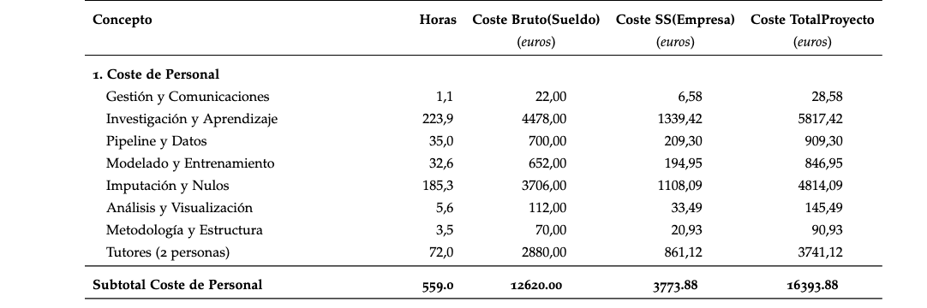
VI. Cronograma y Presupuesto:
Conclusiones
Notes:
Tras una planificación inicial, se elaboró el cronograma de tiempo real invertido en el trabajo dividido en tareas.
Por otro lado, se añadió el presupuesto.
Ambos se encuentran desarrollados en el Capítulo 6 de la memoria.

Slide 29

VI. Conclusiones:
Conclusiones
El trabajo ha cumplido su objetivo principal: estudiar el uso de modelos Transformer para imputar valores faltantes en series temporales, demostrando su eficacia frente a métodos tradicionales.
Se han alcanzado los objetivos específicos:
Revisión del estado del arte.
Fundamentos matemáticos.
Desarrollo de un pipeline y paquete en Python.
Evaluación del rendimiento.
Se ha hecho uso de conocimientos adquiridos en ambos grados (Álgebra Lineal, Aprendizaje Automático, Probabilidad, etc.), complemantándolos con tareas de investigación autónoma.
El proyecto se ha alineado con principios éticos (datos abiertos y software libre)
y con los Objetivos de Desarrollo Sostenible.
29
Notes:
El trabajo ha cumplido su objetivo principal: estudiar el uso de modelos Transformer para imputar valores faltantes en series temporales, demostrando su eficacia frente a métodos tradicionales.
- Se han alcanzado los objetivos específicos:
- Revisión del estado del arte.
- Fundamentos matemáticos sólidos.
- Desarrollo de un pipeline y paquete en Python.
- Evaluación rigurosa del rendimiento.
Además, se ha hecho uso de conocimientos adquiridos en los grados, . El proyecto se ha alineado con principios éticos (datos abiertos y software libre) y con los Objetivos de Desarrollo Sostenible.

Slide 30
¡Gracias por su Attention!
https://github.com/eigenric/TFG

Slide 31
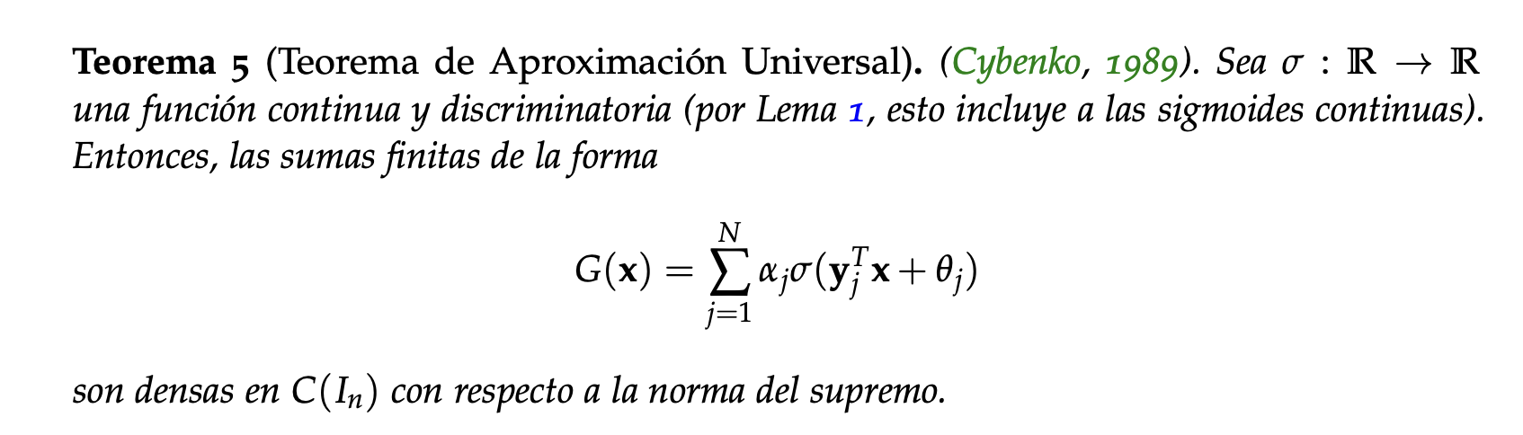

Slide 32
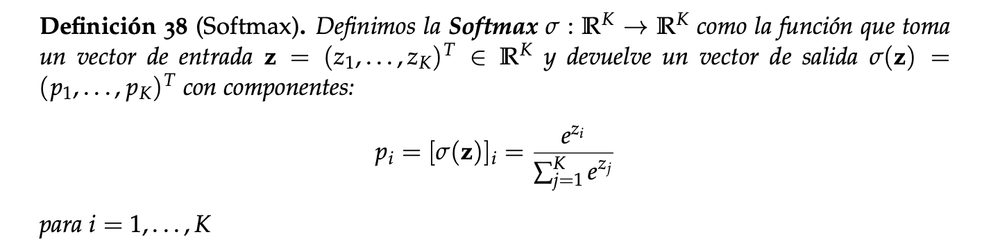
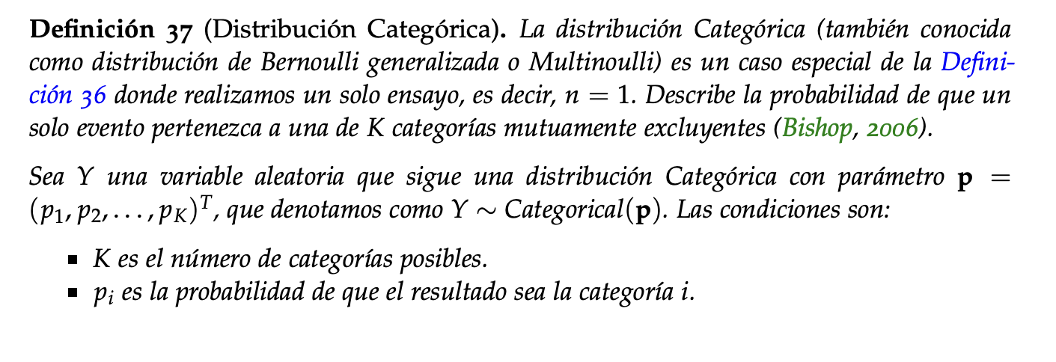

Slide 33
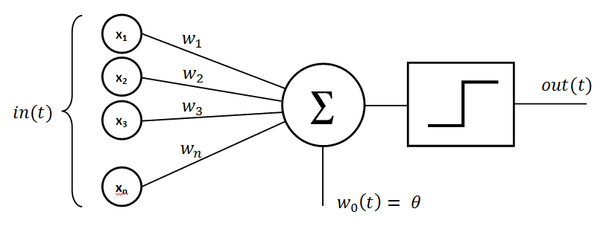
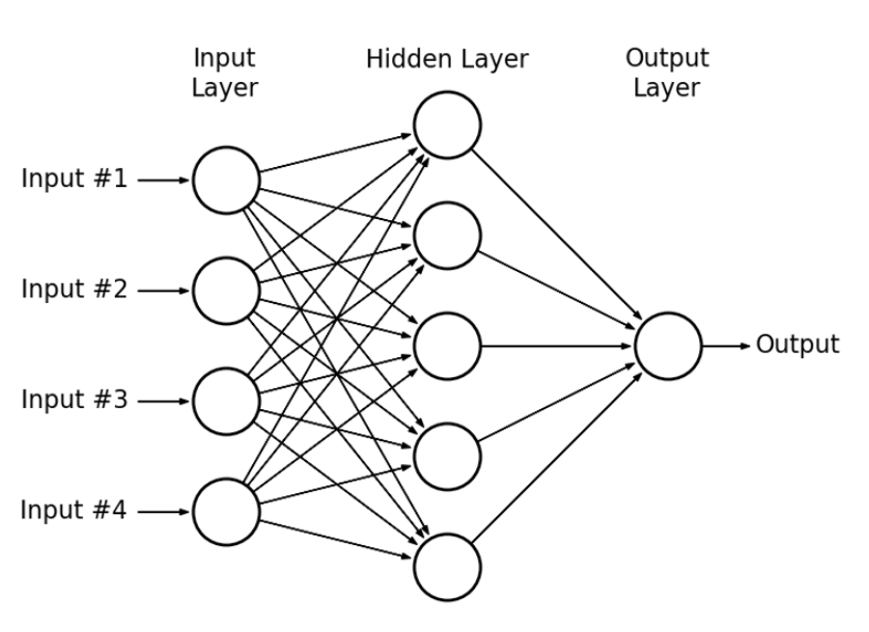
III. Del Machine Learning al Deep Learning
Perceptrón
MLP: Perceptrón Multicapa
FFNN: Feed Forward Neural Network
Otros modelos:
RNN (LSTM)
Notes:
Continuamos, con la evolución del ML al DL, que progresó desde el Perceptrón básico hacia el
Perceptrón Multicapa (MLP) Y Redes Feed-Forward (FFN) para capturar relaciones
no lineales. Las limitaciones con datos secuenciales llevaron a la adopción de
Redes Recurrentes (RNN, LSTM), que aunque efectivas, presentaron problemas de
memoria y paralelización. Esta evolución culmina en las arquitecturas
Transformer.

Slide 34
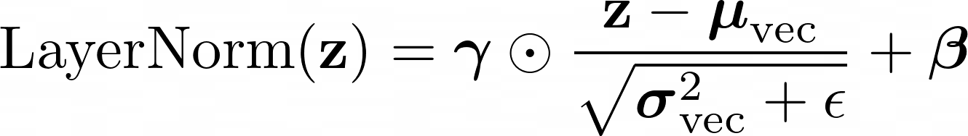

IV. Arquitectura del Transformer: Componentes Finales
Conexiones Residuales: Facilitan flujo de gradientes.
Normalización de Capas: Estabiliza entrenamiento
34
Notes:
Tras cada componente de Multihead-Attention, se encuentra un Add & Norm, es
decir las Conexiones Residuales y la Normalización de Capas.
Las primeras facilitan el flujo de gradientes mientras que la segunda estabiliza el entrenamiento.
Por otro lado, la Red Neuronal Feed-Forward aplica transformaciones no lineales
mediante la función de activación ReLU entre dos capas lineales. Tras una capa lineal final y Softmax se obtiene una distribución de probabilidad categórica sobre los posibles valores que pueden tomar las posiciones faltantes en la serie
temporal.

